Slide 1

Název práce: Kartičky pro nonverbální děti Jméno: Alžběta Klonfarová Škola: Gymnázium, Praha 6, Arabská Kraj: Hlavní město Praha
Obor: Zdravotnictví

Slide 2
Nonverbální děti
neumí mluvit z důvodu postižení
často přidružené mentální postižení různého směru
potíže s vyjadřováním svých potřeb, přání a emocí
potřebují zvláštní podporu a pochopení ze strany rodiny, vychovatelů a učitelů

Slide 3



Použité technologie
Java
Android studio
Knihovna Picasso
Knihovna android Image Cropper

Slide 4
Parametry aplikace
Api 23 –> android 6 a víc
Velikost 4,29 MG
Orientace na šířku

Slide 5
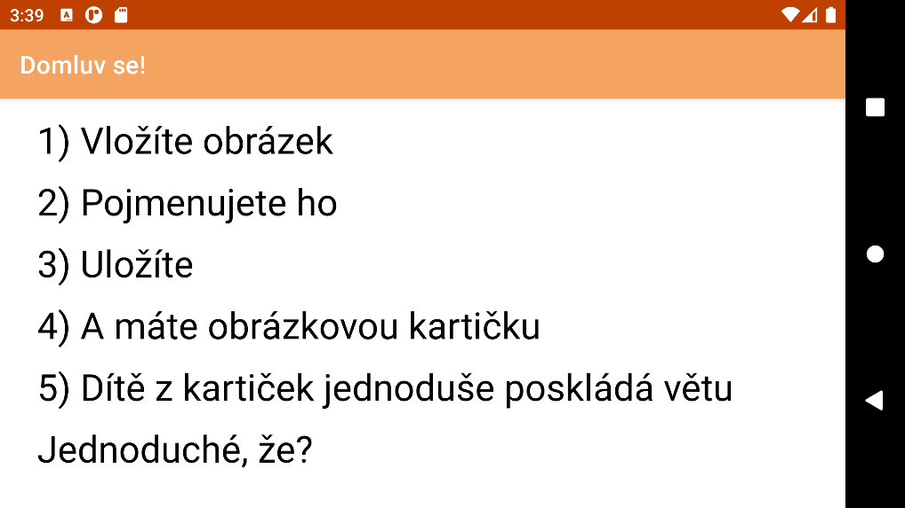
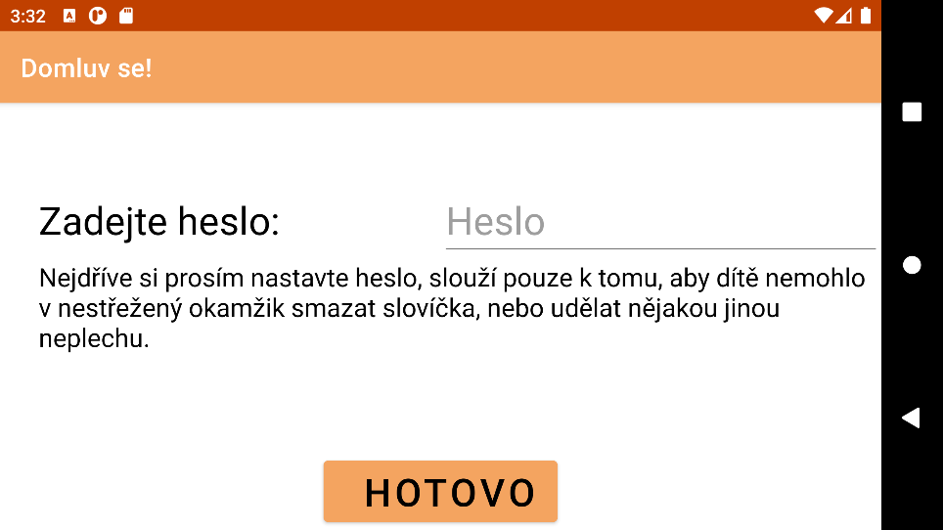
Aktivita vytvoření hesla
Spuštění pouze jednou
Uloží heslo do souboru
Spustí hlavní aktivitu

Slide 6
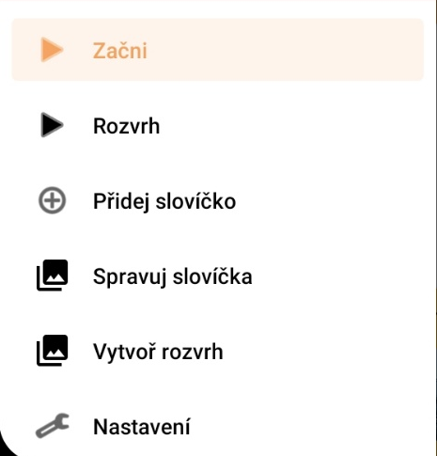
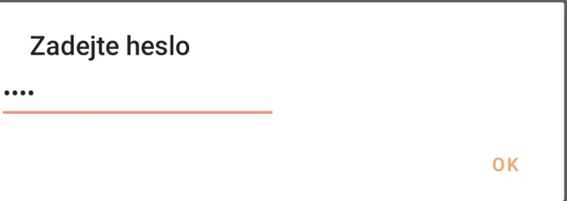
Hlavní aktivita
Začni – pro děti
Rozvrh – pro děti
Přidej slovíčko – pro rodiče –> zaheslované
Spravuj slovíčka – pro rodiče –> zaheslované
Vytvoř rozvrh – pro rodiče –> zaheslované
Nastavení – pro rodiče –> zaheslované

Slide 7
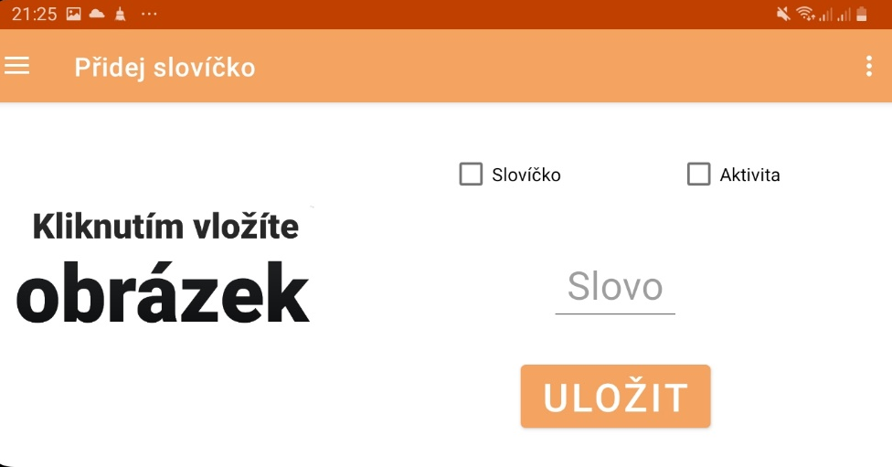
Přidej slovíčko
EditText má nastavený atribut inputType na textCapCharacters
Výběr obrázku z galerie nebo z fotoaparátu –> kontrola oprávnění
Uložení obrázku a názvu kartičky

Slide 8
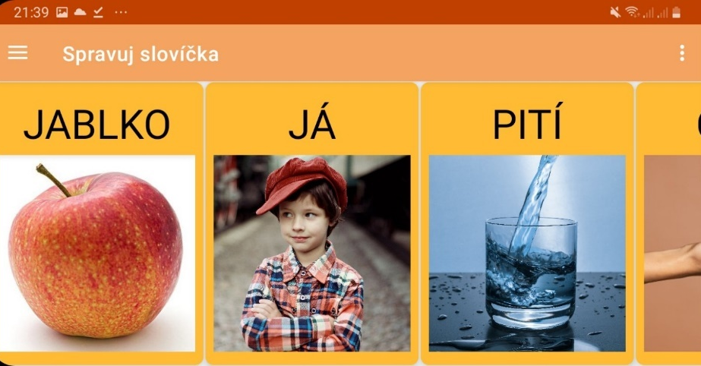
Spravuj slovíčka
RecyclerView s adapterem
ItemTouchHelper pro přesouvání obrázků
OnClickListener pro změnu názvu

Slide 9
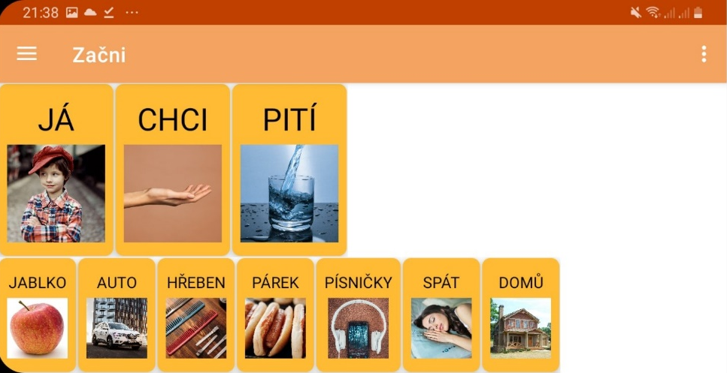
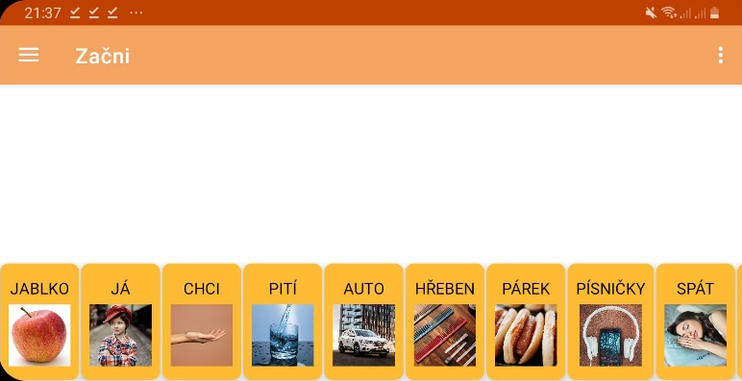
Začni
2 RecyclerView
Z dolní nabídky se přetahují kartičky
Nahoře se tvoří věta

Slide 10
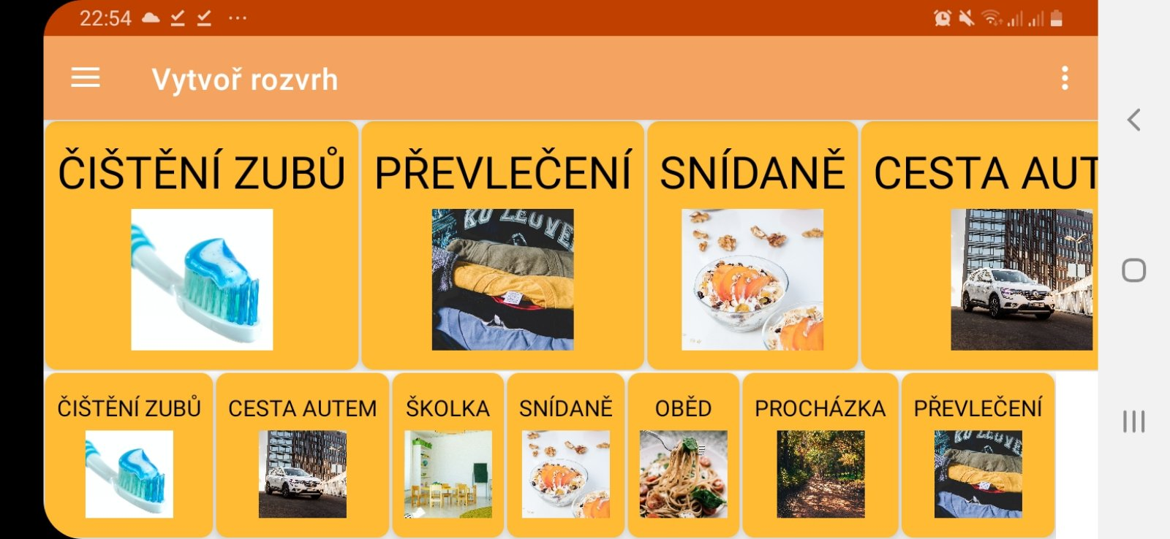
Vytvoř rozvrh
Podobný princip jako začni
Místo věty se tvoří rozvrh
Ten se následně uloží do souboru

Slide 11
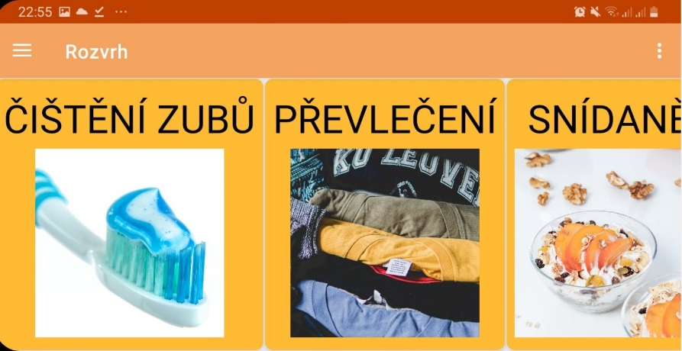
Rozvrh
RecyclerView
Každý item je jedna činnost

Slide 12
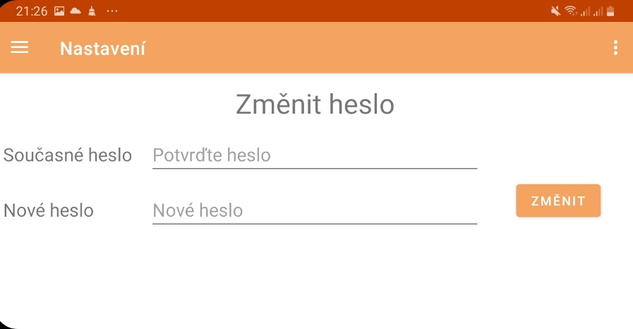
Nastavení
Změna hesla

Slide 13
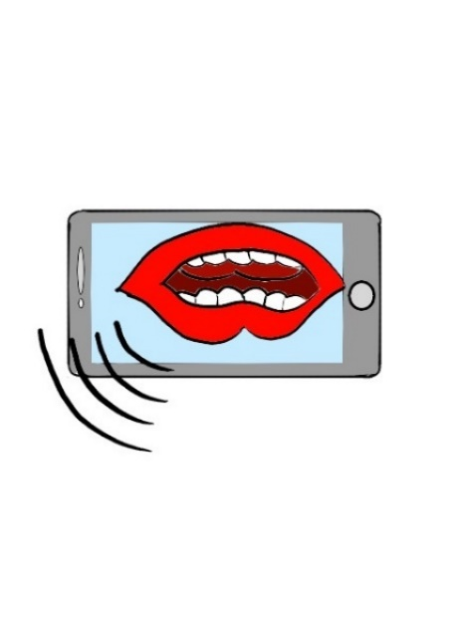
Design
Odstíny oranžové
Ikona aplikace

Slide 14
Video

Slide 15
Děkuji za pozornost

Slide 16
Zdroje
1. https://www.youtube.com/watch?v=Kz9TkDY2sP8&list=WL&index=3&t=132s. Coding in Flow, 2018.
2. https://www.youtube.com/watch?v=kWeeWOlzEKM&list=WL&index=2&t=204s. Neat Roots, 2021.
3. Gazman, Ilya. Stackoverflow. Saving and Reading Bitmaps/Images from Internal memory in Android. [Online] 2016. [Citace: 24. Leden 2022.] https://stackoverflow.com/questions/17674634/saving-and-reading-bitmaps-images-from-internal-memory-in-android.
4.https://www.youtube.com/watch?v=rcSNkSJ624U&list=PLX7VPWfpGZnDAMRAaRGoEc69xI3JDPr7M&index=1&t=644s. YoursTruly, 2019.
5. Raut, Nitya. Tutorialspoint. Get clicked item and its position in RecyclerView? [Online] 2019. [Citace: 21. Duben 2022.] https://www.tutorialspoint.com/get-clicked-item-and-its-position-in-recyclerview.

